Slide 1
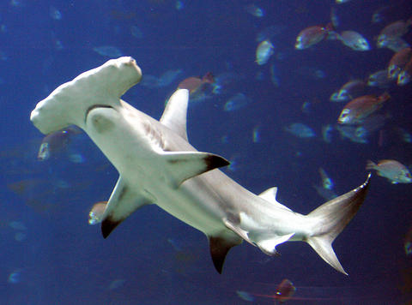
Хрящові
риби

Slide 2
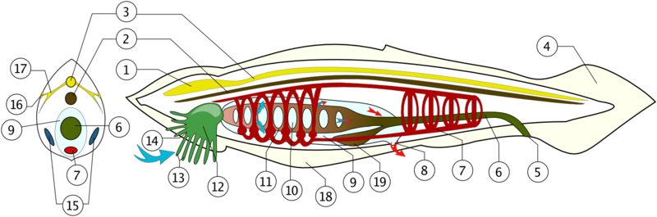
Будова Ланцетника
1-нервова система, 2-хорда, 3-нервова трубка, 4-хвостовий плавець, 5-анальний отвір, 6-кишечник, 7-спинні судини, 8-отвір навколозябрової щілини,9-навколозяброва щілина, 10-зяброві щілини. 11-глотка, 12-передротова лійка, 13 щупальця,14-передній кінець тіла ланцетника, 15-органи розмноження . 16 нервові клітини . 17-нерви.

Slide 3
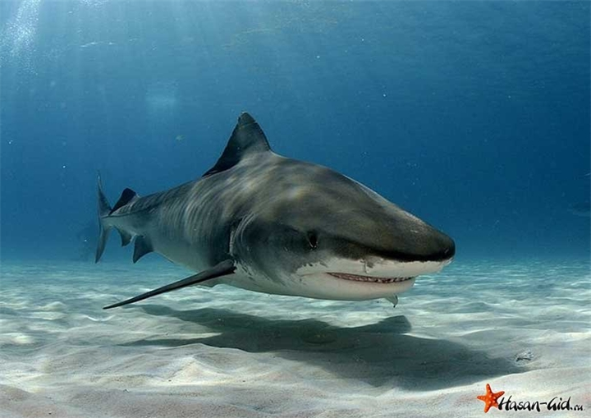
Підтип Черепні. Загальна характеристика класу Хрящові риби

Slide 4

Загальна характеристика підтипу Черепні або Хребетні. Надклас Риби.
Ознаки | Функції
Будова тіла | Голова, тулуб , хвіст.
Кровоносна система | Замкнена. Одне коло кровообігу. Їхнє серце двокамерне, має передсердя і шлуночок.
Скелет | Хрящовий або кістковий. Поява черепа.
Дихання | Зябра
Видільна система | Тулубові нирки
Нервова система | Головний і спинний мозок та нерви
Органи чуття | Зору, слуху, нюху, смаку, дотику й бічна лінія (з її допомогою риби сприймають найменші коливання води)
Розмноження | Роздільностатеві. Запліднення зовнішнє або внутрішнє. Розвиток прямий.

Slide 5
Системи | Функції
Дихальна | Тісно пов'язана з травною системою. У глотці є близько 100 зябрових щілин.
Кровоносна | Замкненого типу. Серце відсутнє. Одне коло кровообігу.
Видільна | Нефридії – видільні трубочки (в ділянці глотки).
Нервова | Нервова трубка (над хордою), мозку немає..
Органи чуття | Рівновага, нюх, світлочутливість, дотик.
Розмноження | Роздільностатеві. Розвиток непрямий. Запліднення зовнішнє.
Представник | Ланцетник.

Slide 6
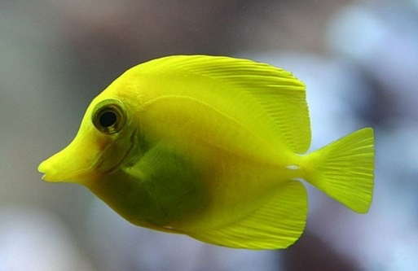
Залежно від складу скелета виділяють два класи риб
ХРЯЩОВІ РИБИ
КІСТКОВІ РИБИ

Slide 7
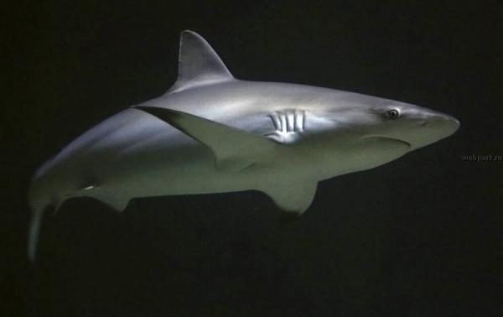
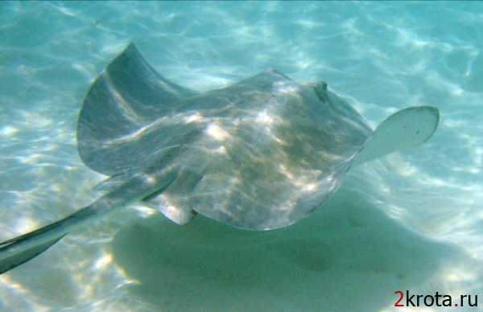
Клас Хрящові риби
Хрящові
риби
Ряд
Акули
Ряд
Скати

Slide 8
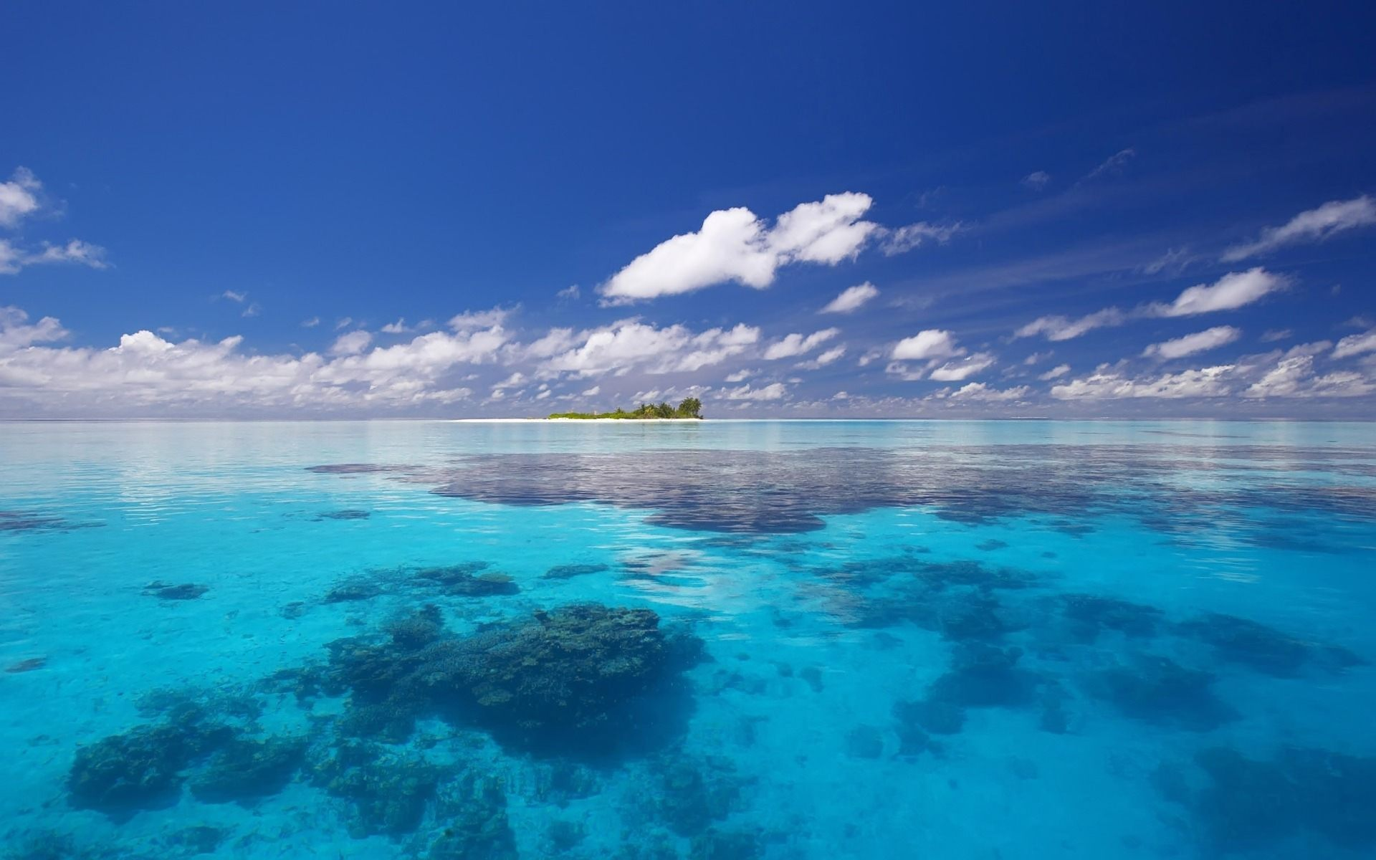
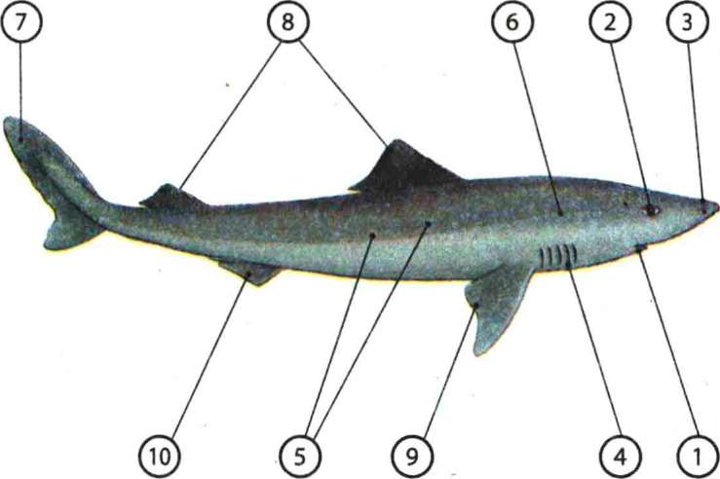
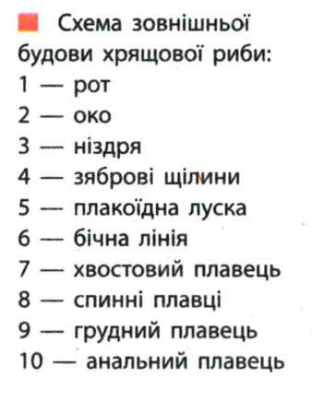
Х
Р
Я
Щ
О
В
И
Х
Р
И
Б
Б
У
Д
О
В
А

Slide 9

Розмноження
Яйцеродне
Живородне
Яйцеживородне

Slide 10
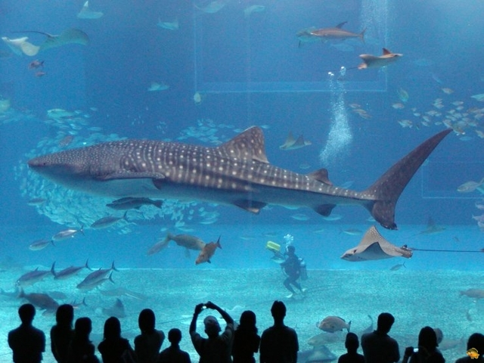
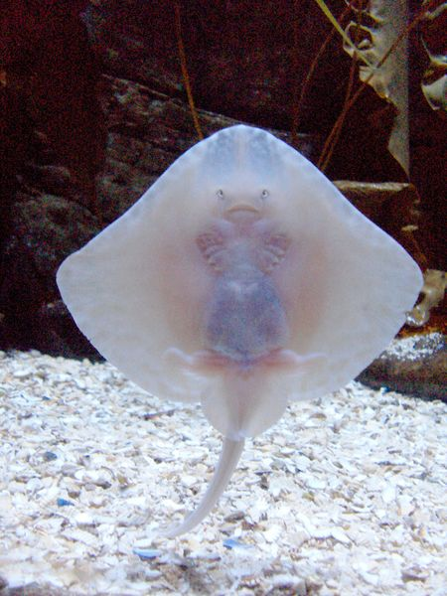
Хрящові риби

Slide 11

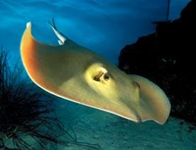
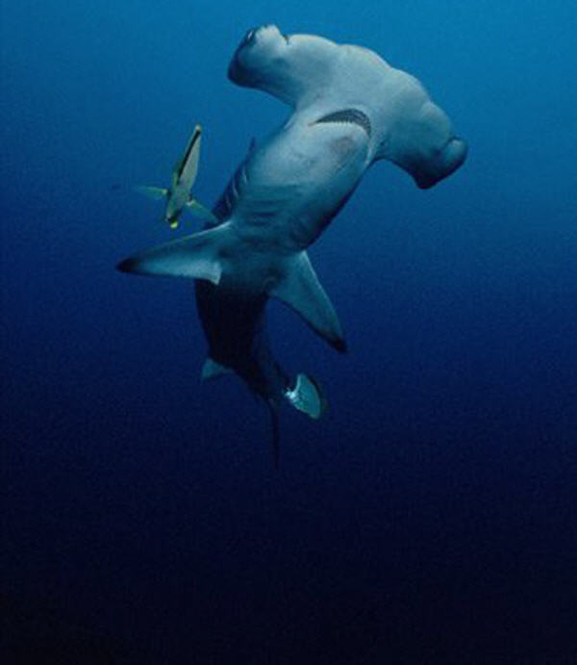
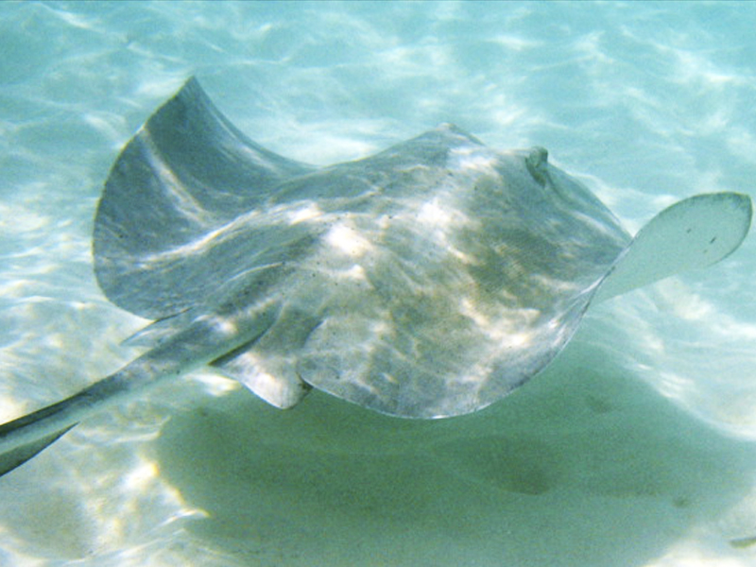

Slide 12
Хрящові риби − окремий клас риб, які мають характерні відмінності: відсутність плавального міхура та кришок, які закривають зябра, і звісно вся опорно-рухова система складається з хрящової тканини, а не з кісткової, як у інших.
Акули і скати − представники даного класу, хижі риби, які мешкають лише у морі чи в океані.

Slide 13
ЦІКАВІ ФАКТИ ПРО АКУЛ
Розміри акул дуже різняться. Найменша з відомих акул — карликова світяща акула. Вона має розмір не більш людської долоні. До найбільших акул відносять велику китову, вона часто перевищує 10 метрів в довжину. Є повідомлення про примірники 18 і 20 метрів.
• Акула це риба, більш того вона не має у своєму тілі кісток. Весь скелет акул складається з хрящової тканини.
• Для того щоб дихати акула повинна постійно плисти. Справа в тому, що ці риби не можуть рухати зябровими кришками для прокачування води через зябра. Тому вона завжди в русі, щоб вода потрапляючи в рот проходила через зябра і організм збагачувався киснем.

Slide 14

Ще однією причиною чому більшість акул проводять життя у вічному русі є те, що щільність їх тіла вище ніж у води. Якщо акула перестане плисти, вона не тільки задихнеться, а ще почне йти на дно. Проте варто згадати, що є досить багато видів, які можуть відпочивати на дні і їм не обов’язково плисти для життя.

Slide 15
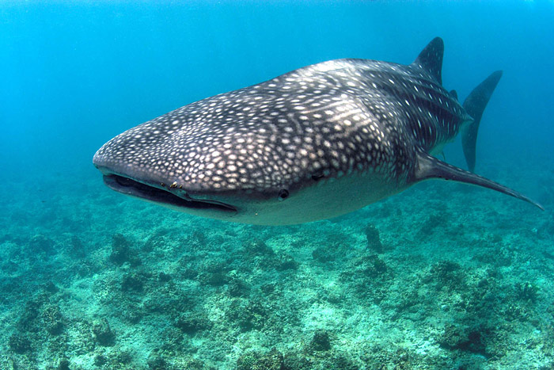
Акула китова

Slide 16
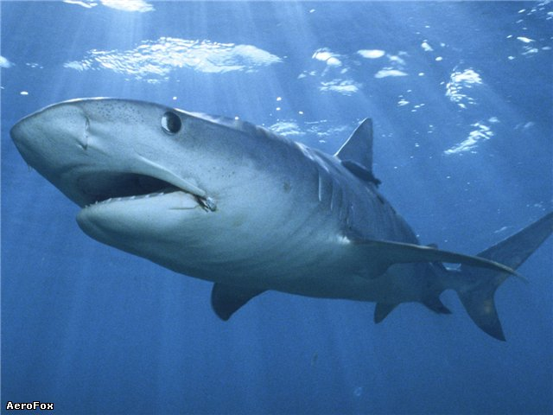
Тигрова акула

Slide 17
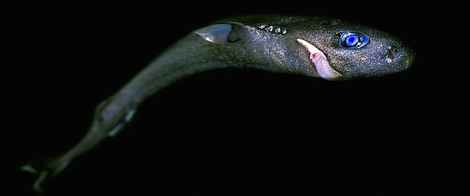
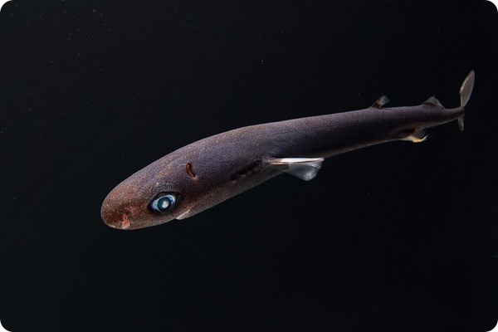
Карликова акула

Slide 18
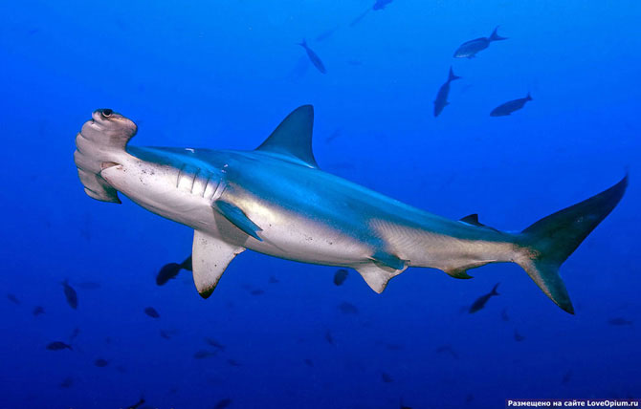
Акула-молот

Slide 19
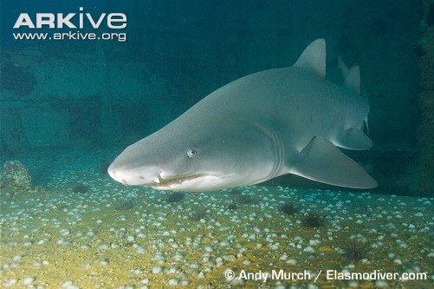
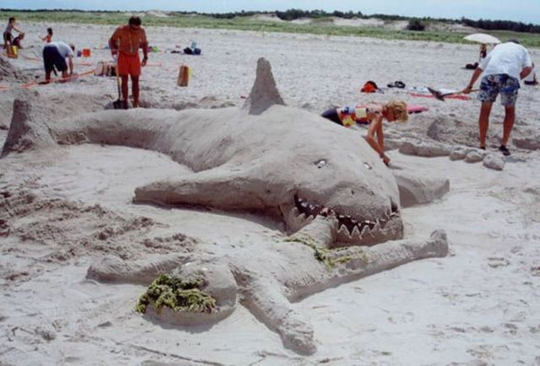
Піщана акула

Slide 20
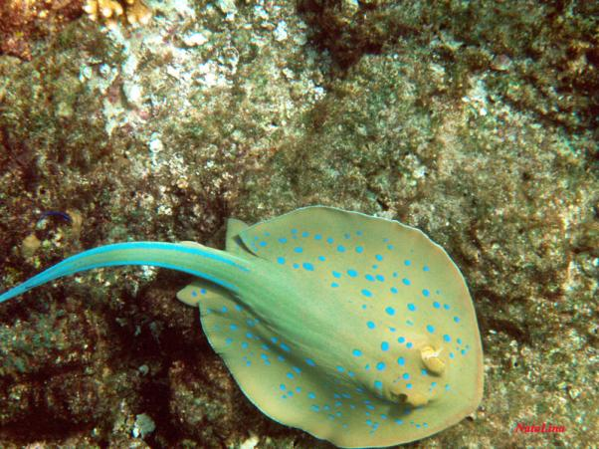
Хвостокол

Slide 21
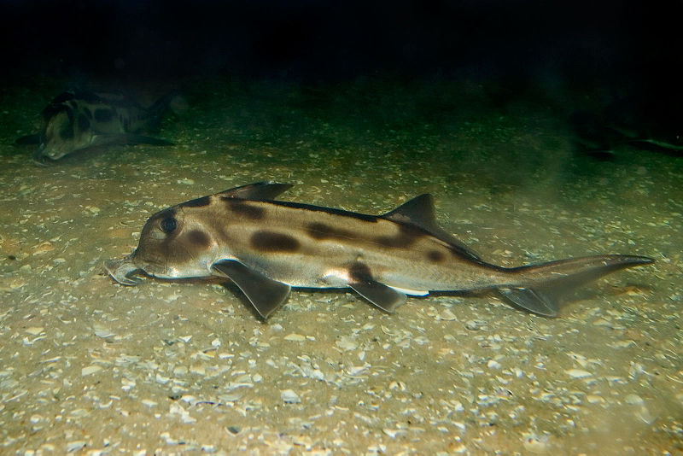

Slide 22
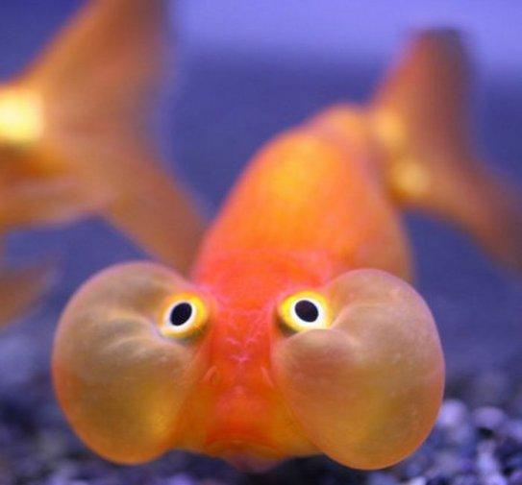

Slide 23

2015р.
Підготувала учениця 8 класу
Смолен Ольга

